Slide 1

基于Bert的文本分类模型
汇报人：吴天阳
PPT制作：陈江河 孙思雨
数据处理：马煜璇
模型训练：吴天阳
日 期：2022年12月

Slide 2
目 录
一、项目背景
二、研究进展：数据集选取
三、研究进展：Bert模型原理解析
四、工作计划

Slide 3


一、项目背景

Slide 4
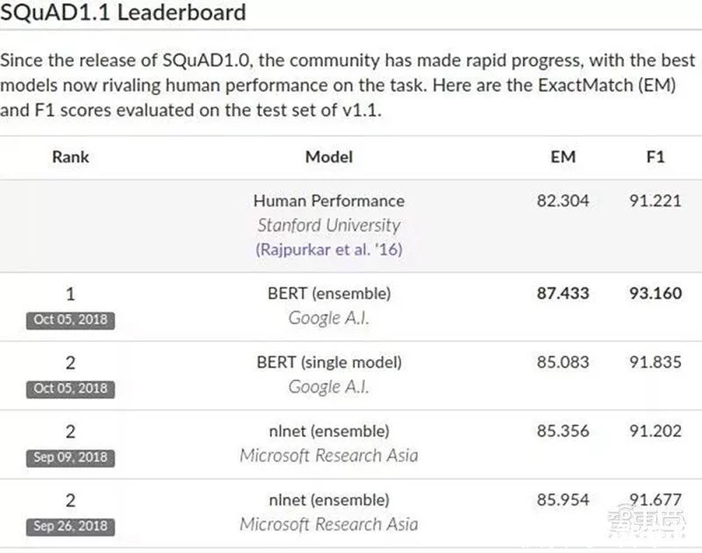
项目背景
项目背景：Bert模型测试成绩出众，优势明显
谷歌AI团队研发的BERT模型，曾在NLP业内引起巨大反响，认为是NLP领域里程碑式的进步。BERT模型在机器阅读理解顶级水平测试SQuAD1.1中表现出惊人的成绩：全部两个衡量指标上全面超越人类
1
Transformer模型起源于机器翻译领域，利用注意力机制构建每个词的特征，通过分析词之间的相互影响，得到每个词的特征权重。BERT模型具有易于使用、稳定性强等诸多优点。
2

Slide 5
二、数据集选取

Slide 6
数据集选取：选择online_shopping_10_cats
从五个中文数据集中选择了第五个数据集：数据来源https://github.com/SophonPlus/ChineseNlpCorpus
1.yf_amazon，数据来源亚马逊，52 万件商品，1100 多个类目，142 万用户，720 万条评论/评分数据.
2.weibo_senti_100k，数据来源新浪微博，10 万多条，带情感标注 新浪微博，正负向评论约各 5 万条.
3.simplifyweibo_4_moods，数据来源新浪微博，36 万多条，带情感标注 新浪微博，包含 4 种情感，其中喜悦约 20 万条，愤怒、厌恶、低落各约 5 万条（但标签给的不是很准确）
4.waimai_10k，某外卖平台收集的用户评价，正向 4000 条，负向 约 8000 条.
5.online_shopping_10_cats，10 个类别（书籍、平板、手机、水果、洗发水、热水器、蒙牛、衣服、计算机、酒店），共 6 万多条评论数据，正、负向评论各约 3 万条.
最终选择第五个数据集online_shopping_10_cats

Slide 7
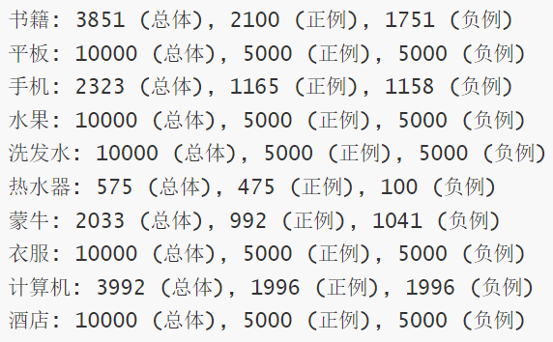
数据集合处理目标
处理目标：根据用户评论完成以下两个分类任务
1
商品类别（10类）
2
评价的正负类别（2类）

Slide 8
三、Bert模型解析

Slide 9
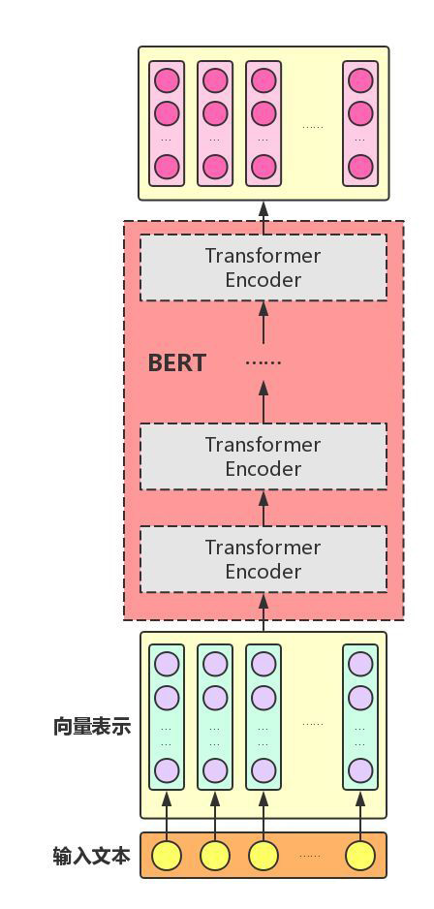
模型简介
Bert模型原理
Bert模型是一种无监督学习的预训练模型（能进行迁移学习的模型，用于各种NLP问题），模型主要就是将transformer模型进行堆叠而形成的，其输入与输出的维度相同，过程类似于词编码过程，将低维的词向量进行编码，并将其特征进行放大，与其他特征进行分离.

Slide 10
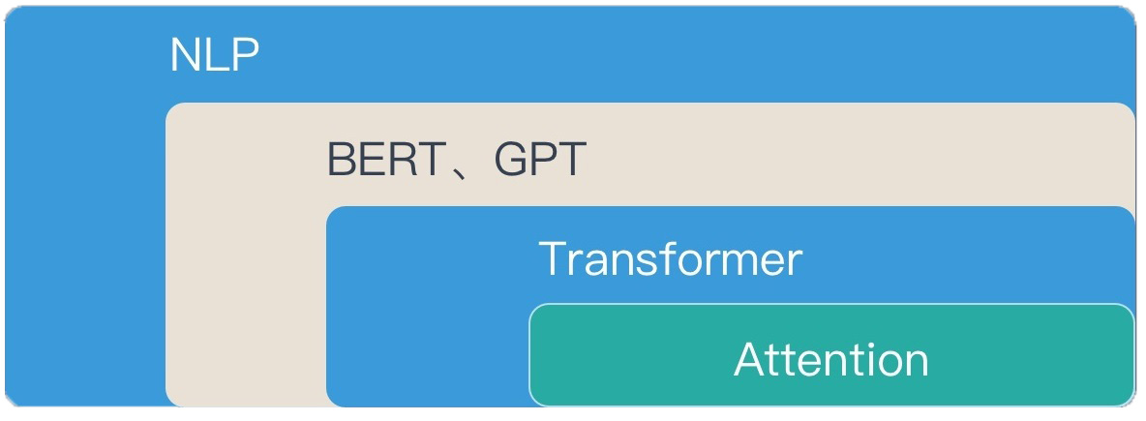
模型结构
NLP，BERT，Transformer，Attention之间的关系

Slide 11
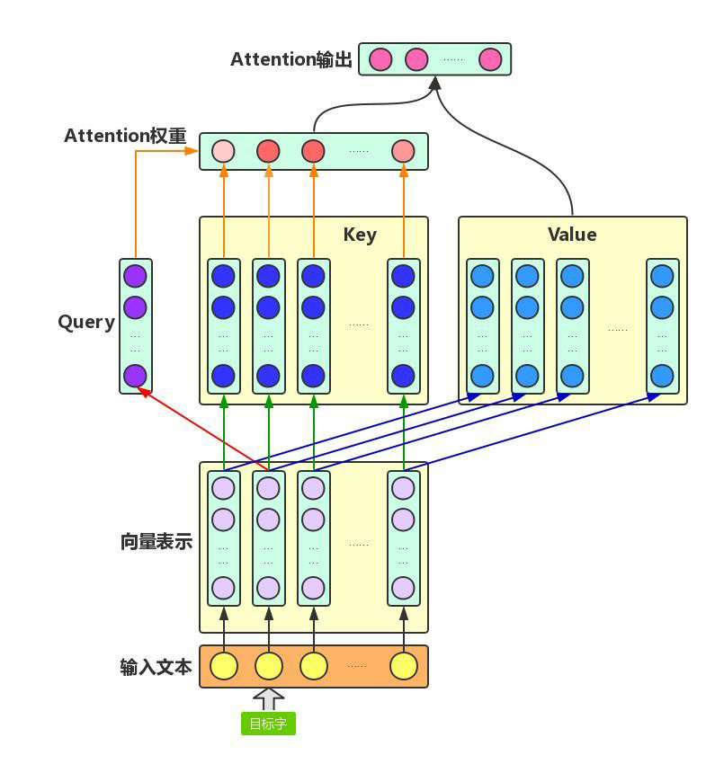
Attention机制
主要思路：通过机器学习得到单词之间的权重分布，然后作用在特征上
实现方式：RNN+Attention，CNN+Attention，纯Attention
这里以单个文字的Attention权重计算为例：
首先将该句话总每个文字使用神经网络转化为向量表示形式（词向量），取定一个文字作为当前的Query目标，将上下文的文字作为Key，并同时另存到Value值内.
然后计算Query值和Key值的相关性（利用内积进行计算），并通过softmax函数得到Attention权重（归一化），最后再对Value向量使用Attention权重加权求和，即可得到Attention机制后的输出.

Slide 12
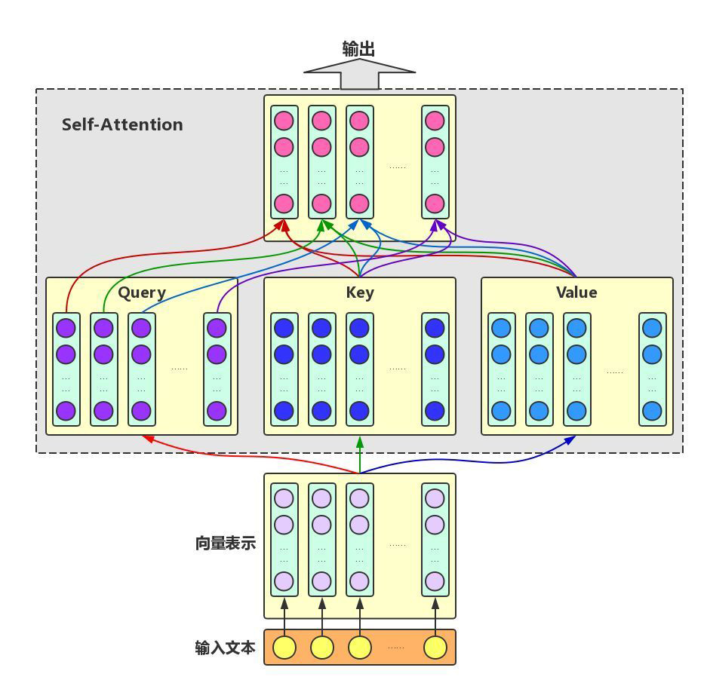
Attention机制：Self-Attention
我们再对该句话中每一个文字都进行如上操作即可得到整句话的Attention输出，由于只融合了该句话字之间的相关性，所以也称为Self-Attention，如下图所示：

Slide 13
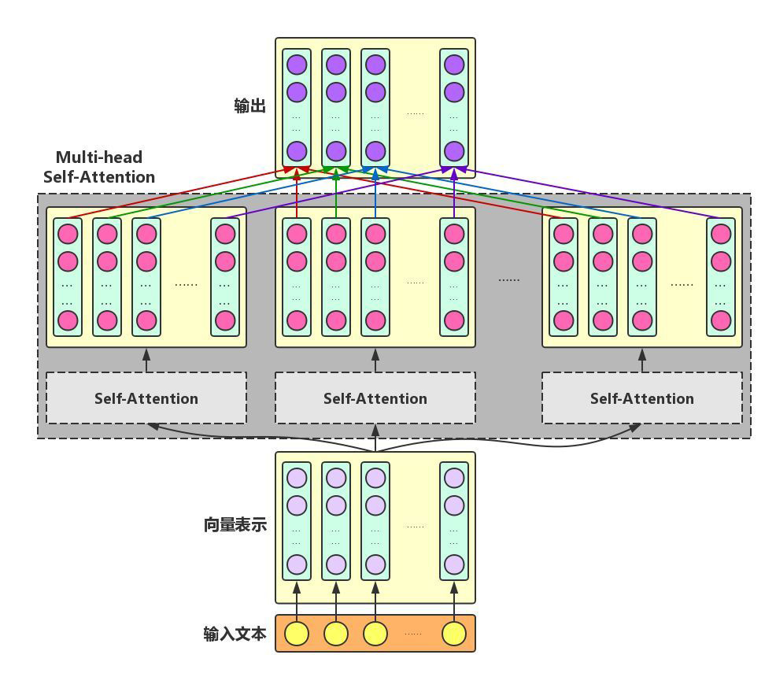
Attention机制：Multi-head self-Attention
为了进一步（增加模型的复杂性dog）提高Attention处理的多样性，处理不同语义空间下的增强向量，Transformer模型中进一步叠加Self-Attention，最后连接神经网络保持输出层和原始向量长度相同，这就得到了Multi-head Self-Attention

Slide 14
Transformer Encoder
由于Berd中只是用了Transformer的编码部分，所以只对其进行介绍. Transformer主要是在Multi-head Self-Attention的基础上加入了三个操作：
1. 残差连接（Residual Connection）：此处使用的思路应该是来自2015年ImageNet图像识别比赛第一名的ResNet，其主要用于解决深度神经网络在深度过高之后数据过度离散的问题，主要解决了过多的非线性函数导致网络难以实现恒等变换的问题，同样该操作使得网络变得更加容易训练.
2. 层标准化（Layer Normalization）：对某一层神经网络做均值为0方差为1的标准化操作，主要为了避免网络过深导致loss值过小的问题.
3. 两次线性变换：两层神经网络处理，增强模型的表达能力（保持输入与输出长度相同）.

Slide 15
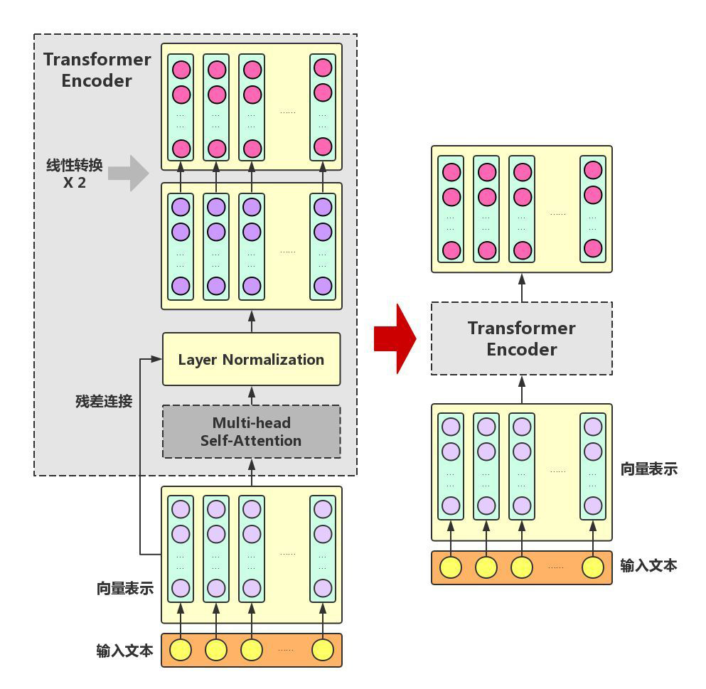
Transformer Encoder

Slide 16
Bert 模型
再在Transformer模型基础上对其进行堆叠，就完成了Bert模型基本框架.
堆叠层数为12层和24层，我们将使用12层的Bert模型进行训练

Slide 17
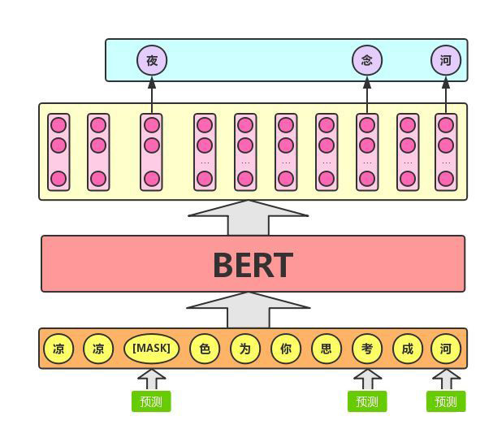
预训练任务
有了Bert模型之后，为了使该模型具有泛化能力，能够用于处理各种NLP问题，论文作者以Wiki作为数据集对模型进行预训练（如同在读懂文章之前，学会如何理解句式，学习语言的本身）. Bert模型主要由以下两个预训练模型构成：
Masked Language Model（MLM），在一句话中随机掩去该句话中的几个字，通过剩余的字去预测掩去的字是什么，类似英文中的完形填空，本质是在模仿人类学习语言的方法，这样的好处在于迫使机器去依赖上下文预测词汇，增强上下文词汇之间的关联性，并赋予其一定的纠错能力.
1

Slide 18
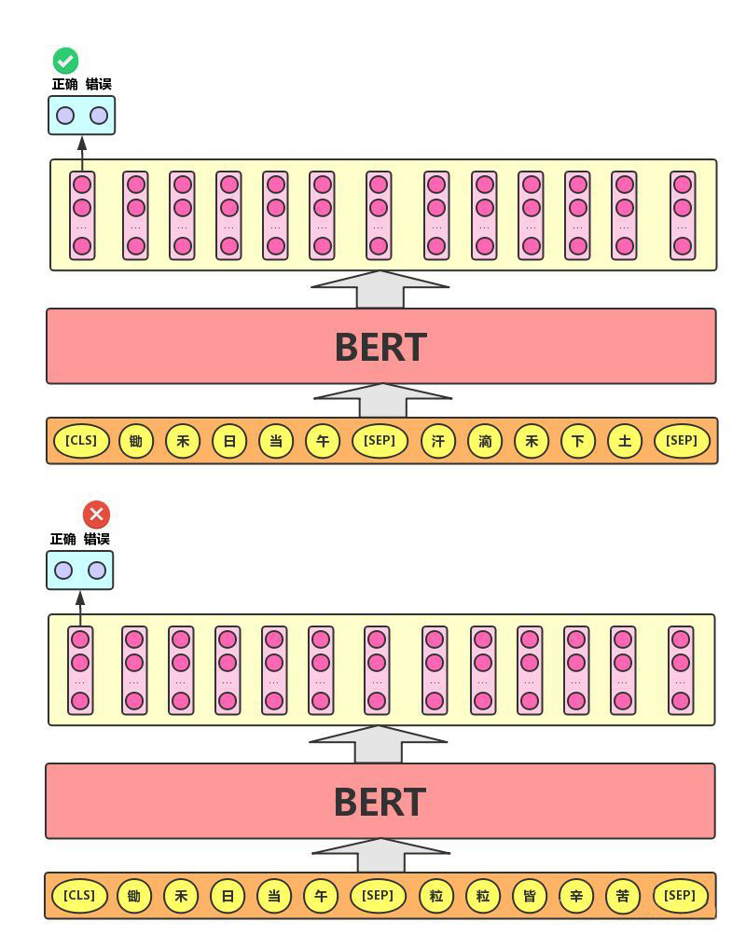
预训练任务
Next Sentence Prediction（NSP）：通过给出文章中的两句话，判断第一句话是否出现在第二句话之后。
类似高中语文的古诗词默写和英文的段落重排，该训练可以使模型学习到整篇文章内容之间的关联性，更准确的刻画语句之间的信息.
2

Slide 19
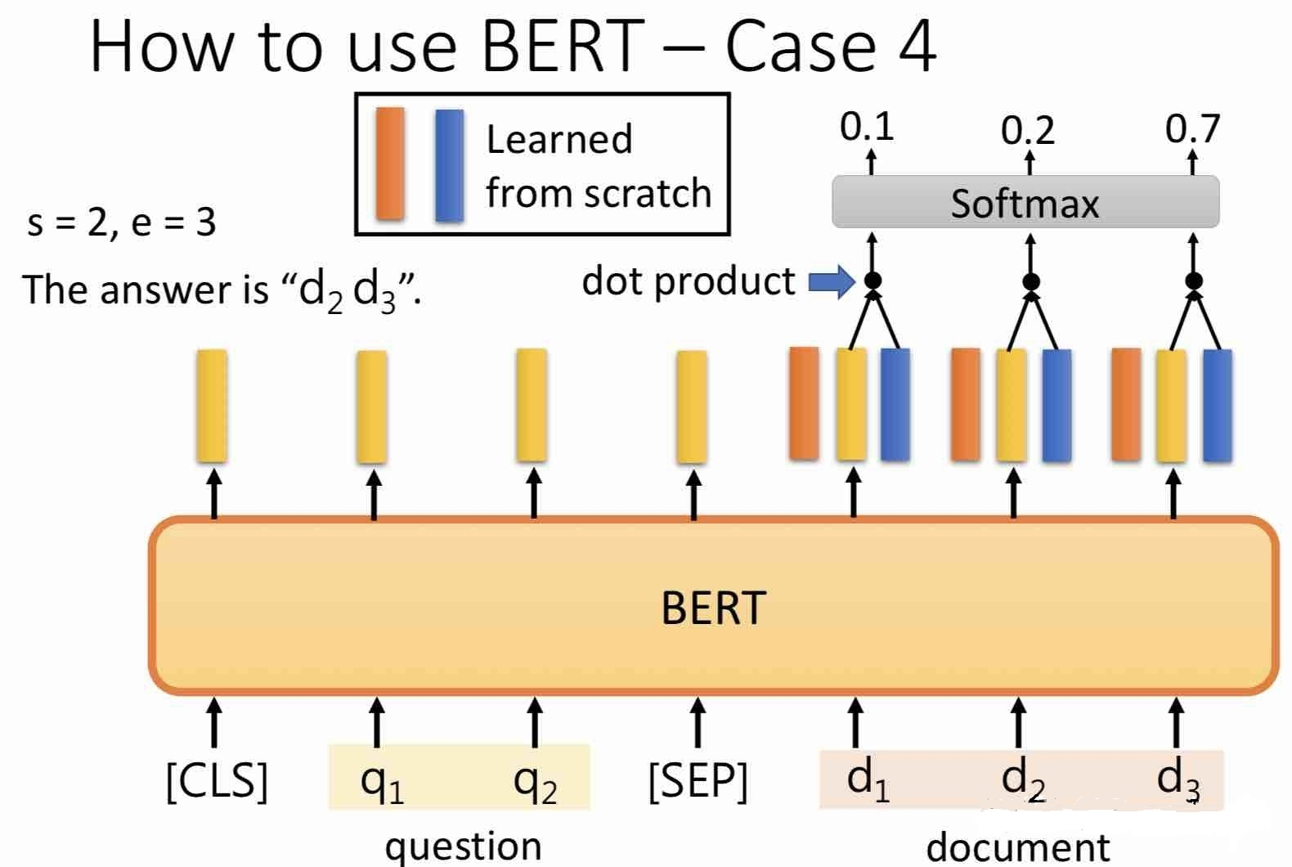
模型应用
对于不同的现实场景Bert模型通过构建不同的输出层维度从而完成不同的分类问题，例如：单文本分类（通过在文章的开头加入[CLS]符号表示文章的语义信息），语义场景分类（使用[SEP]分隔符作为两句话之间的分隔），序列标注问题等等. 通过对Bert模型的输出进行微调从而完成各种分类问题（在输出层后加入神经网络训练）.

Slide 20
四、工作计划

Slide 21
主要工作
1.学习深度学习相关框架与技术；
2.电商数据online_shopping_10_cats的预处理，均衡每种商品类别信息的数目，均衡正负评论数目；
3.划分训练集与验证集，调整模型输出，超参数调整，提高准确率
4.考虑使用其他电商数据作为测试集（例如yf_amazon），测试模型的泛化性

Slide 22
谢谢

